Slide 1
Бурові верстати

Slide 2
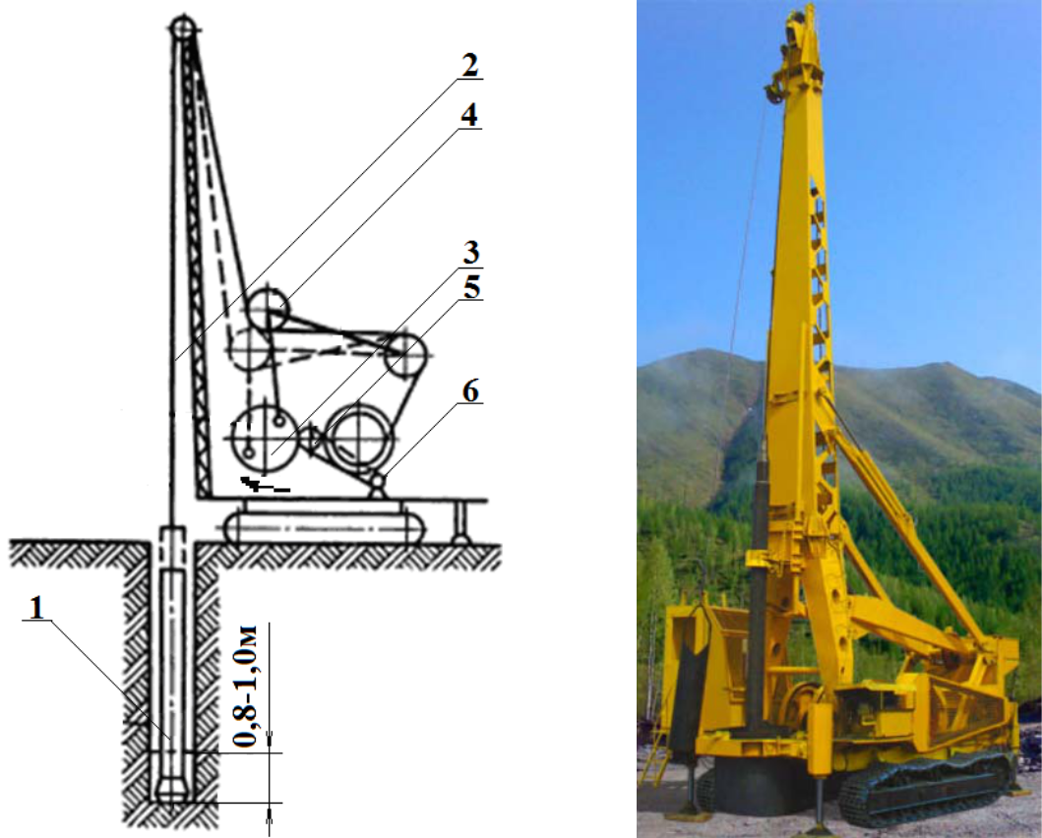
Рис. Конструктивна схема (а) та загальний вигляд (б) верстата ударно-канатного буріння

Slide 3
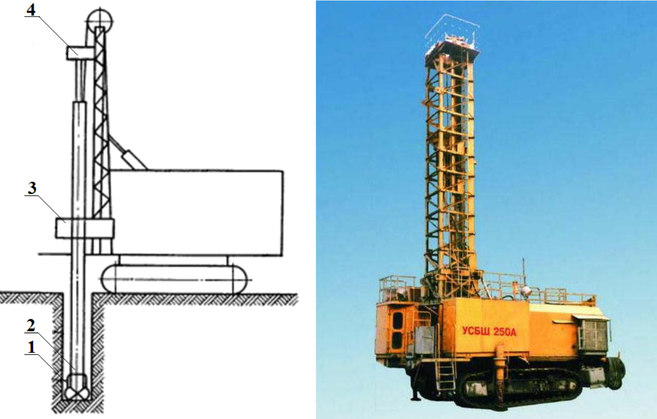
Рис. Конструктивна схема (а) та загальний вигляд (б) верстата обертального буріння шарошковими долотами

Slide 4
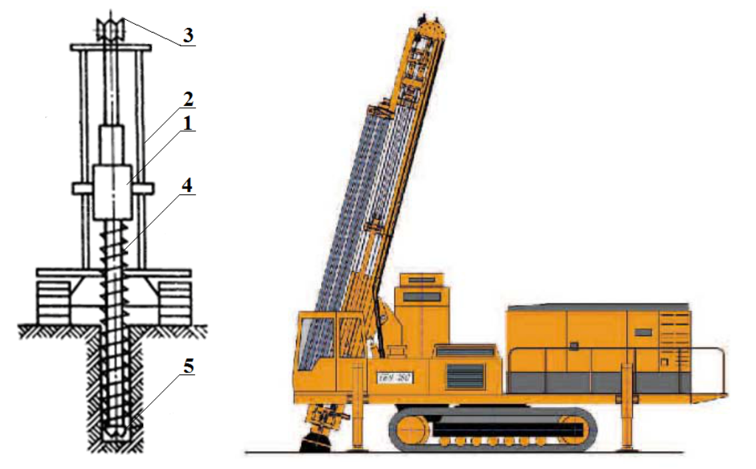
Рис. Конструктивна схема (а) та загальний вигляд (б) верстата обертального буріння різальними коронками

Slide 5
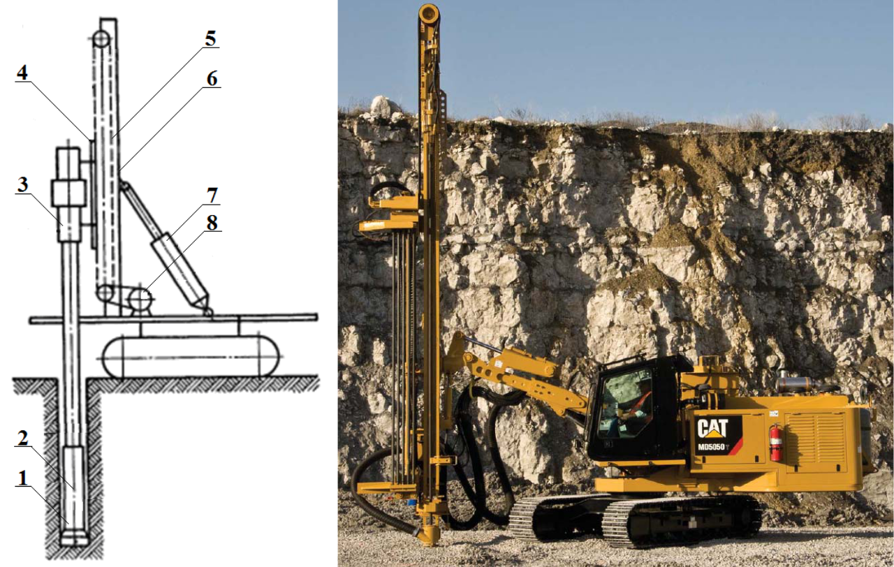
Рис. Конструктивна схема (а) та загальний вигляд (б) верстата ударно-обертального буріння

Slide 6
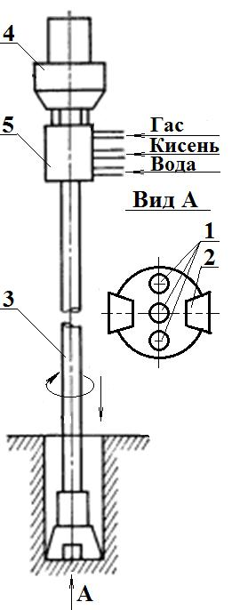
Конструктивна схема
верстата
комбінованого
(термомеханічного)
буріння

Slide 7
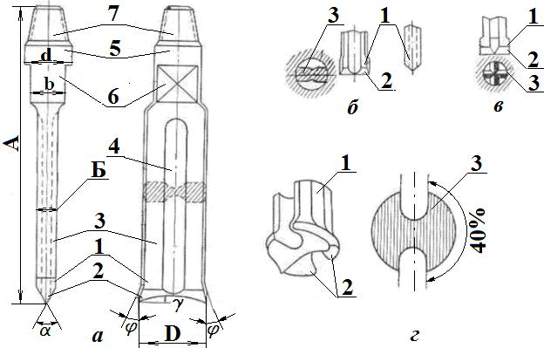
Рис.Схема долота для ударного буріння
(а) та форми робочих насадок доліт: б – зубило;
в – хрестова; г – копитоподібна; 1 – голівка;
2 – лезо; 3 – поверхня дроблення

Slide 8
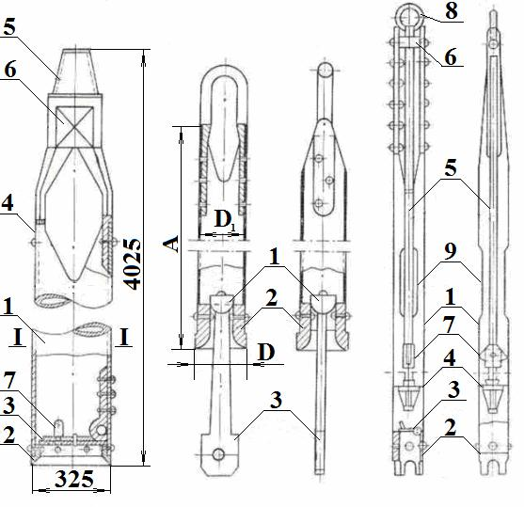
Рис. Схеми желонок: з пласким (а) клапаном,
де 1 – корпус; 2 – башмак; 3 – клапан; 4 – дужка;
5 – конусна різь; 6 – шийка з ключовою виїмкою та
напівсферичним (б) де 1 – клапан; 2 – башмак;
 | 3 – язик, а також поршнева (в)

Slide 9
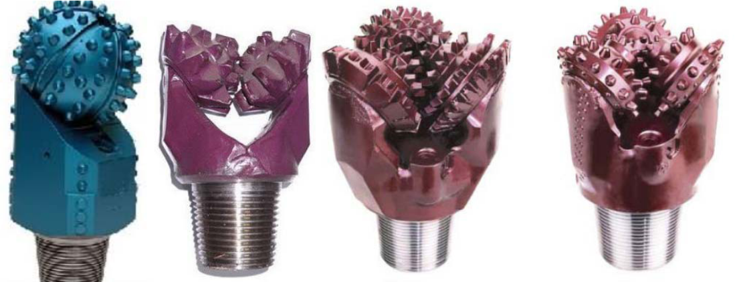
б
в
г
а
Рис. Основні види шарошкових доліт:
– одношарошкові; б – двошарошкові; в – тришарошкові з вифрезерованими зубцями; г – тришарошкові з твердосплавними зубцями

Slide 10
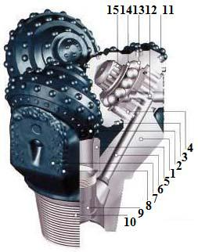
Рис. Вигляд шарошкового
долота: 1 – лапа; 2 – шарошка;
3 – захісні зубці; 4 – роликовий
підшипник; 5 – сопло; 6 – продувний
канал; 7 – бокові захисні зубці;
8 – наплавлений шар; 9 – зворотний
клапан; 10 – різь; 11 – твердосплавні
зубці; 12 – замок; 13 – замковий
підшипник; 14 – упорний підшипник
ковзання; 15 – кінцевий роликовий
підшипник

